Slide 1
计算机组成与体系结构
期中考试（2018上）
chexq@mail.xidian.edu.cn

Slide 2
1603014班 期中考试 成绩统计

Slide 3
1603014班 期中考试 成绩统计

Slide 4
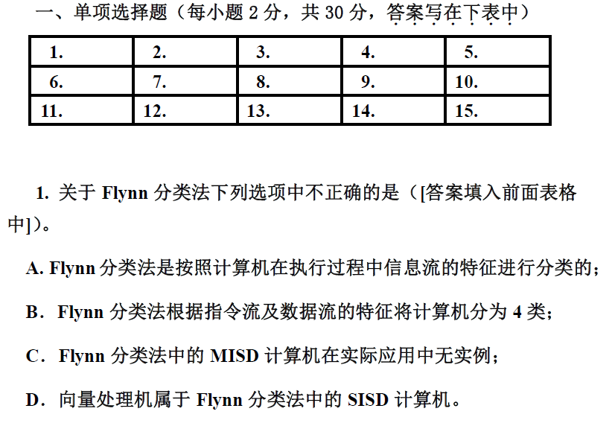

Slide 5
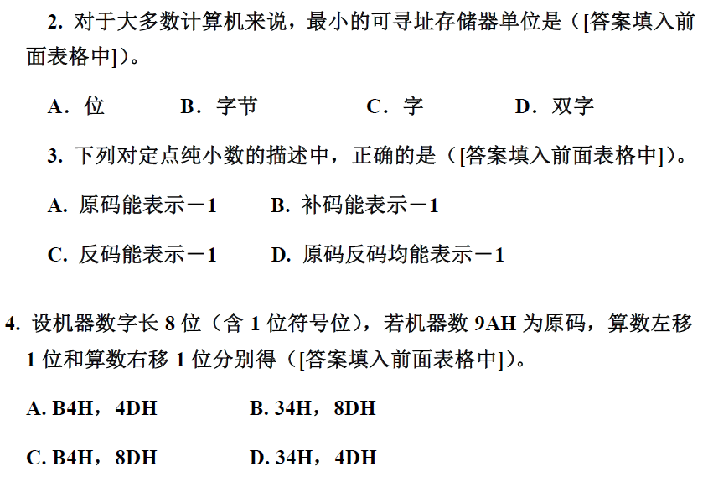

Slide 6
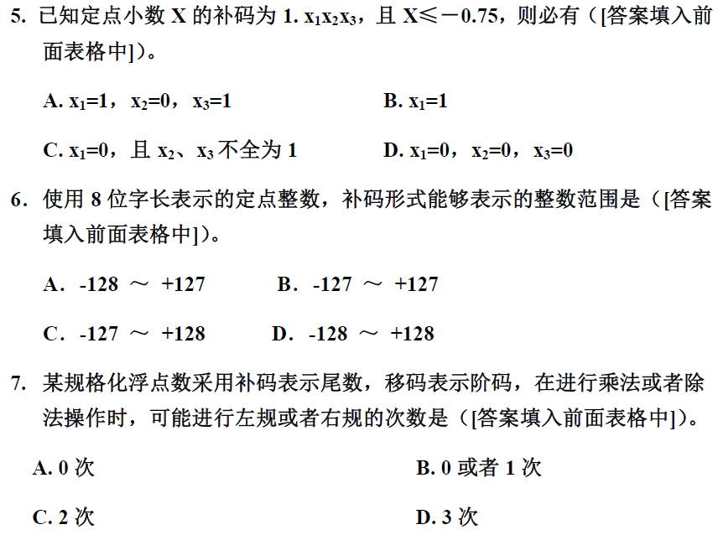

Slide 7
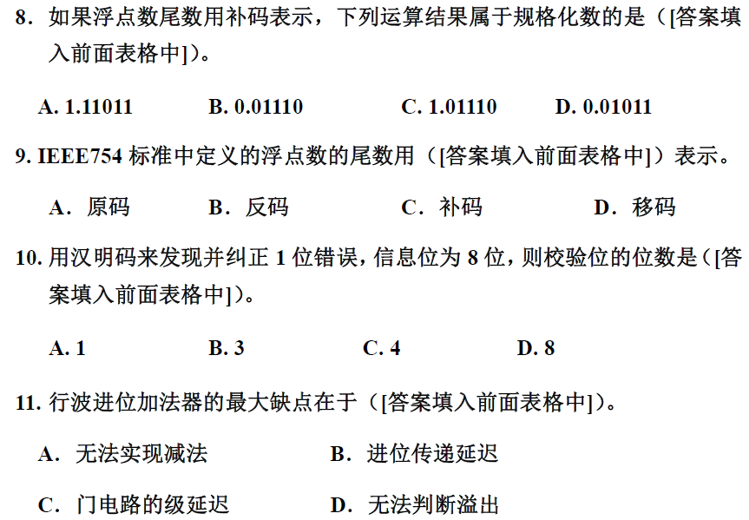

Slide 8
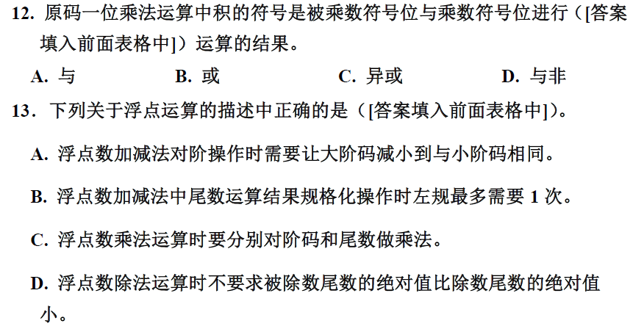

Slide 9
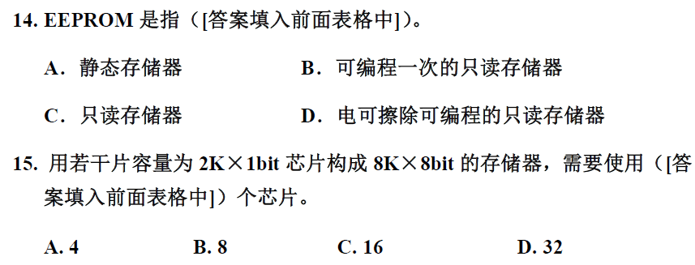

Slide 10
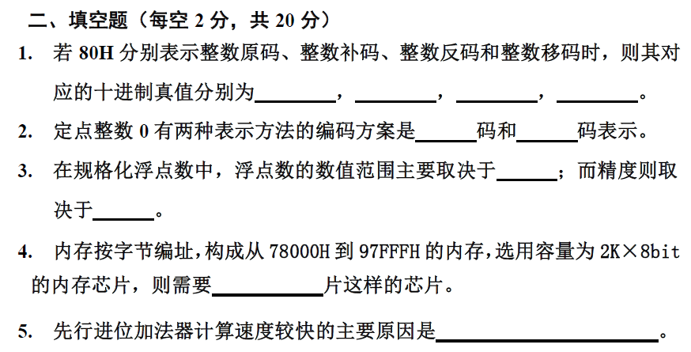
-0
-128
-127
0
原
反
阶码
尾数
64
同时获得各位的进位

Slide 11
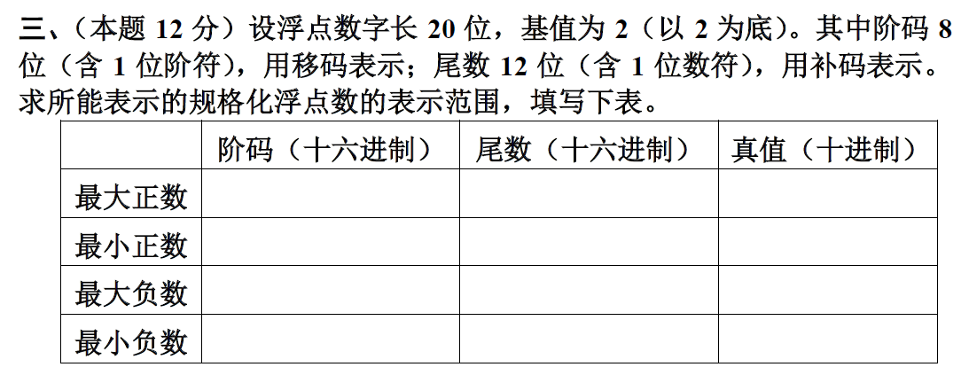
FFH
7FFH
(1-2⁻¹¹)×2¹²⁷
00H
400H
2⁻¹×2⁻¹²⁸
00H
BFFH
-(2⁻¹+2⁻¹¹)×2⁻¹²⁸
FFH
800H
-1×2¹²⁷

Slide 12
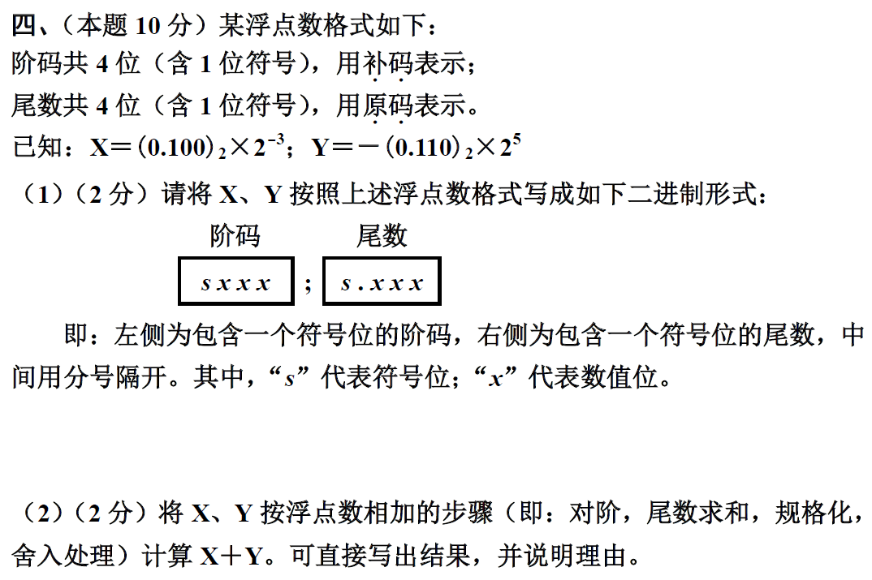


Slide 13
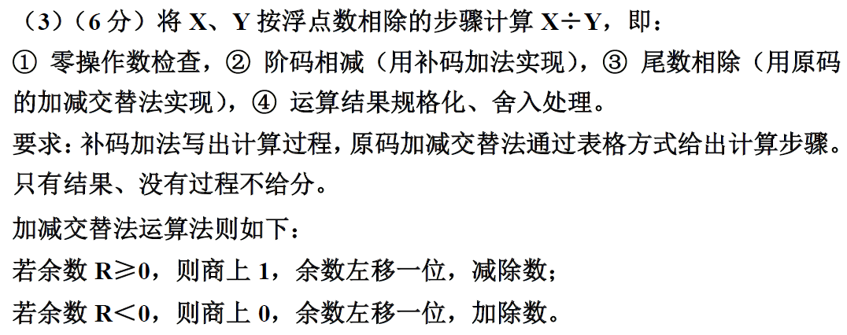
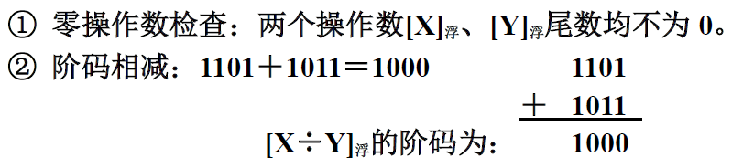

Slide 14
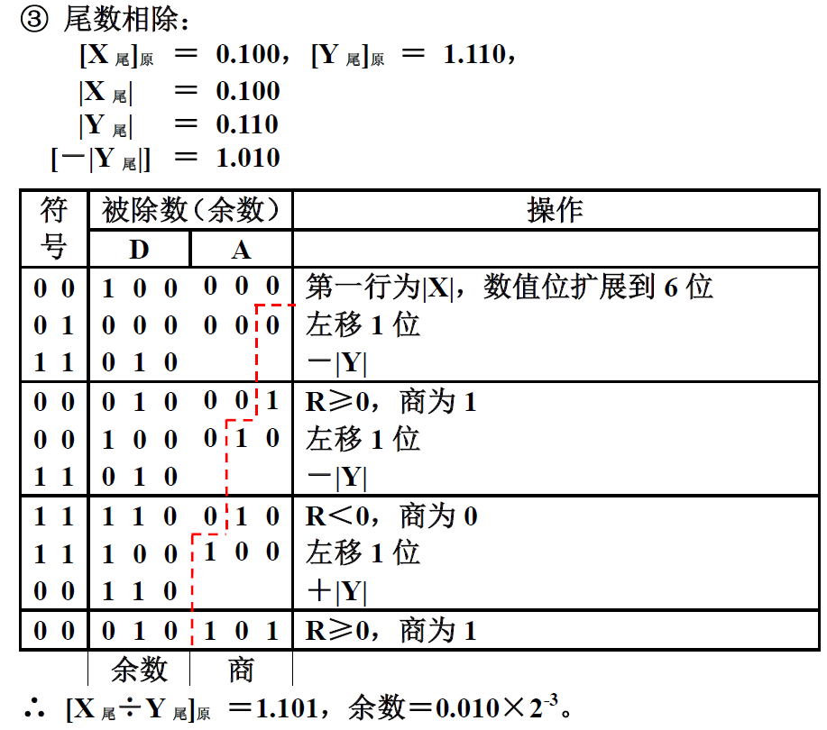


Slide 15
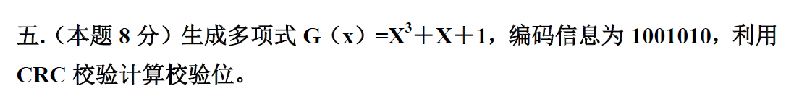
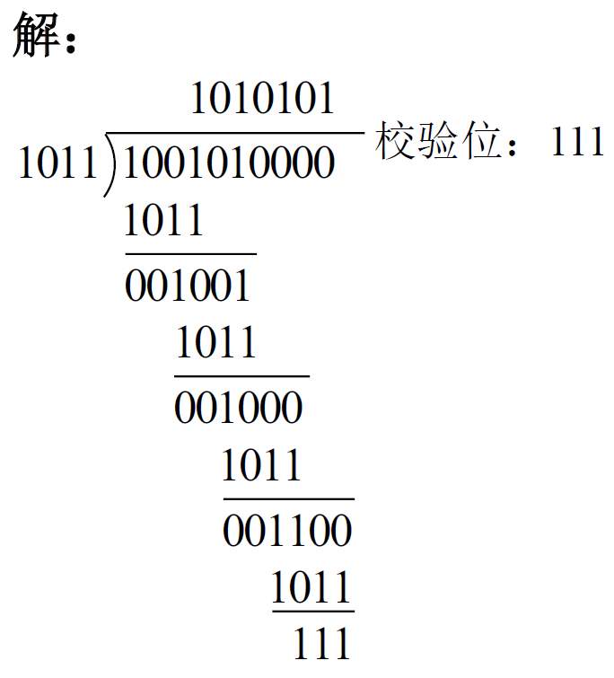

Slide 16
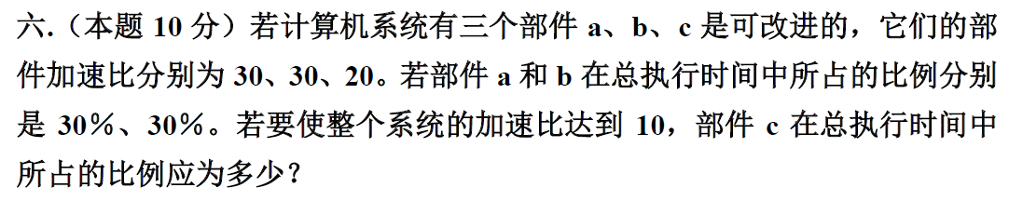
c ＝ 32/95 ≈ 33.68%

Slide 17
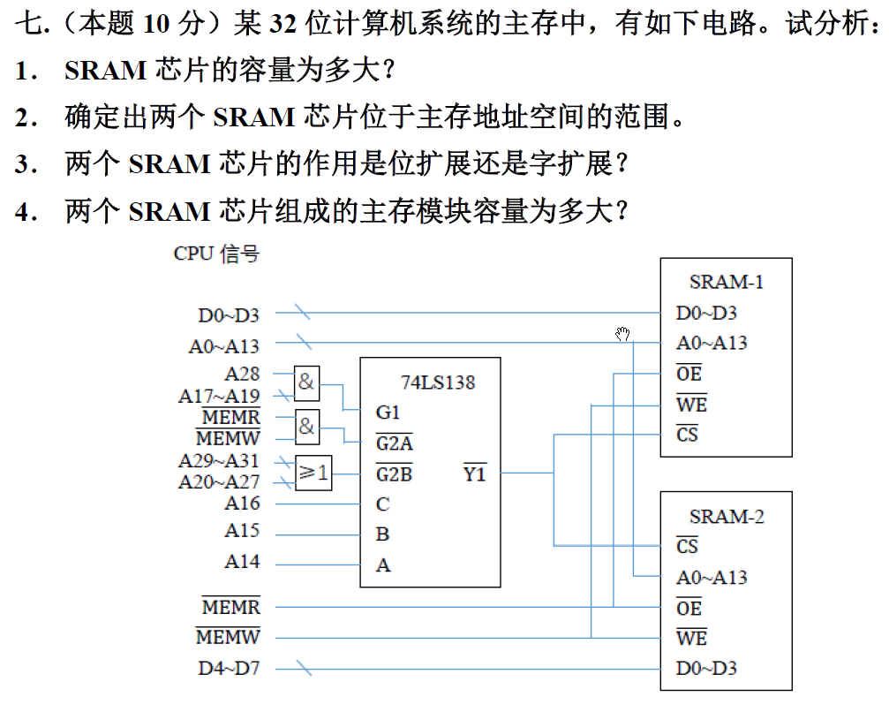
2¹⁴×4bit＝16K×4b
100E4000H～ 100E7FFFH
16K×8b

